Slide 1



Perusopetuksen kehittämishanke 2021-2027
Mukana kaikki perusopetuksen koulut; oppilaat ja henkilökunta.
  Henkilöstön täydennyskoulutus ja Job Shadowing.
  Tutkimusten mukaan oppilaat hyötyvät vahvasti henkilökunnan kansainvälisyysosaamisen lisääntymisestä.
Yläkoulujen oppilailla mahdollisuus osallistua oppilasliikkuvuuksiin.
  Matkustaminen avaa mahdollisuuksia oppilaille!
  Isännöintivuoro lisää kansainvälisyyttä koko kouluun ja kaupunkiin!
Job Shadowing -opettajat eri puolilta Eurooppaa ylivieskalaisille kouluille.
Pääkoordinaattorit Mervi Tikkanen ja Liisa Koponen.

Slide 2

Yläkoulun projekti:
Influencers of the 2025
Kaksivuotinen projekti (2024-2026).
Osa kaupungin perusopetuksen kehittämishanketta (2021-2027).
Mukana neljä koulua:
  Ylivieskan yläkoulut (Kaisaniemi ja Taanila), Suomi
  Ernst-Ludwig-Schule, Bad Nauheim, Saksa
  Instituto de Enseñanza Secundaria de Candás, Candás, Espanja
  Gamča (Gymnázium), Bratislava, Slovakia

Slide 3

Influencers of the 2025
Tavoite 1: Kestävät elämäntavat tavaksi
Tavoite 2: Oppilaat toimivat ja vaikuttavat tulevaisuuteen/tulevai-suudessa
Tavoite 3: Lisätä kansainvälisyyttä

Slide 4
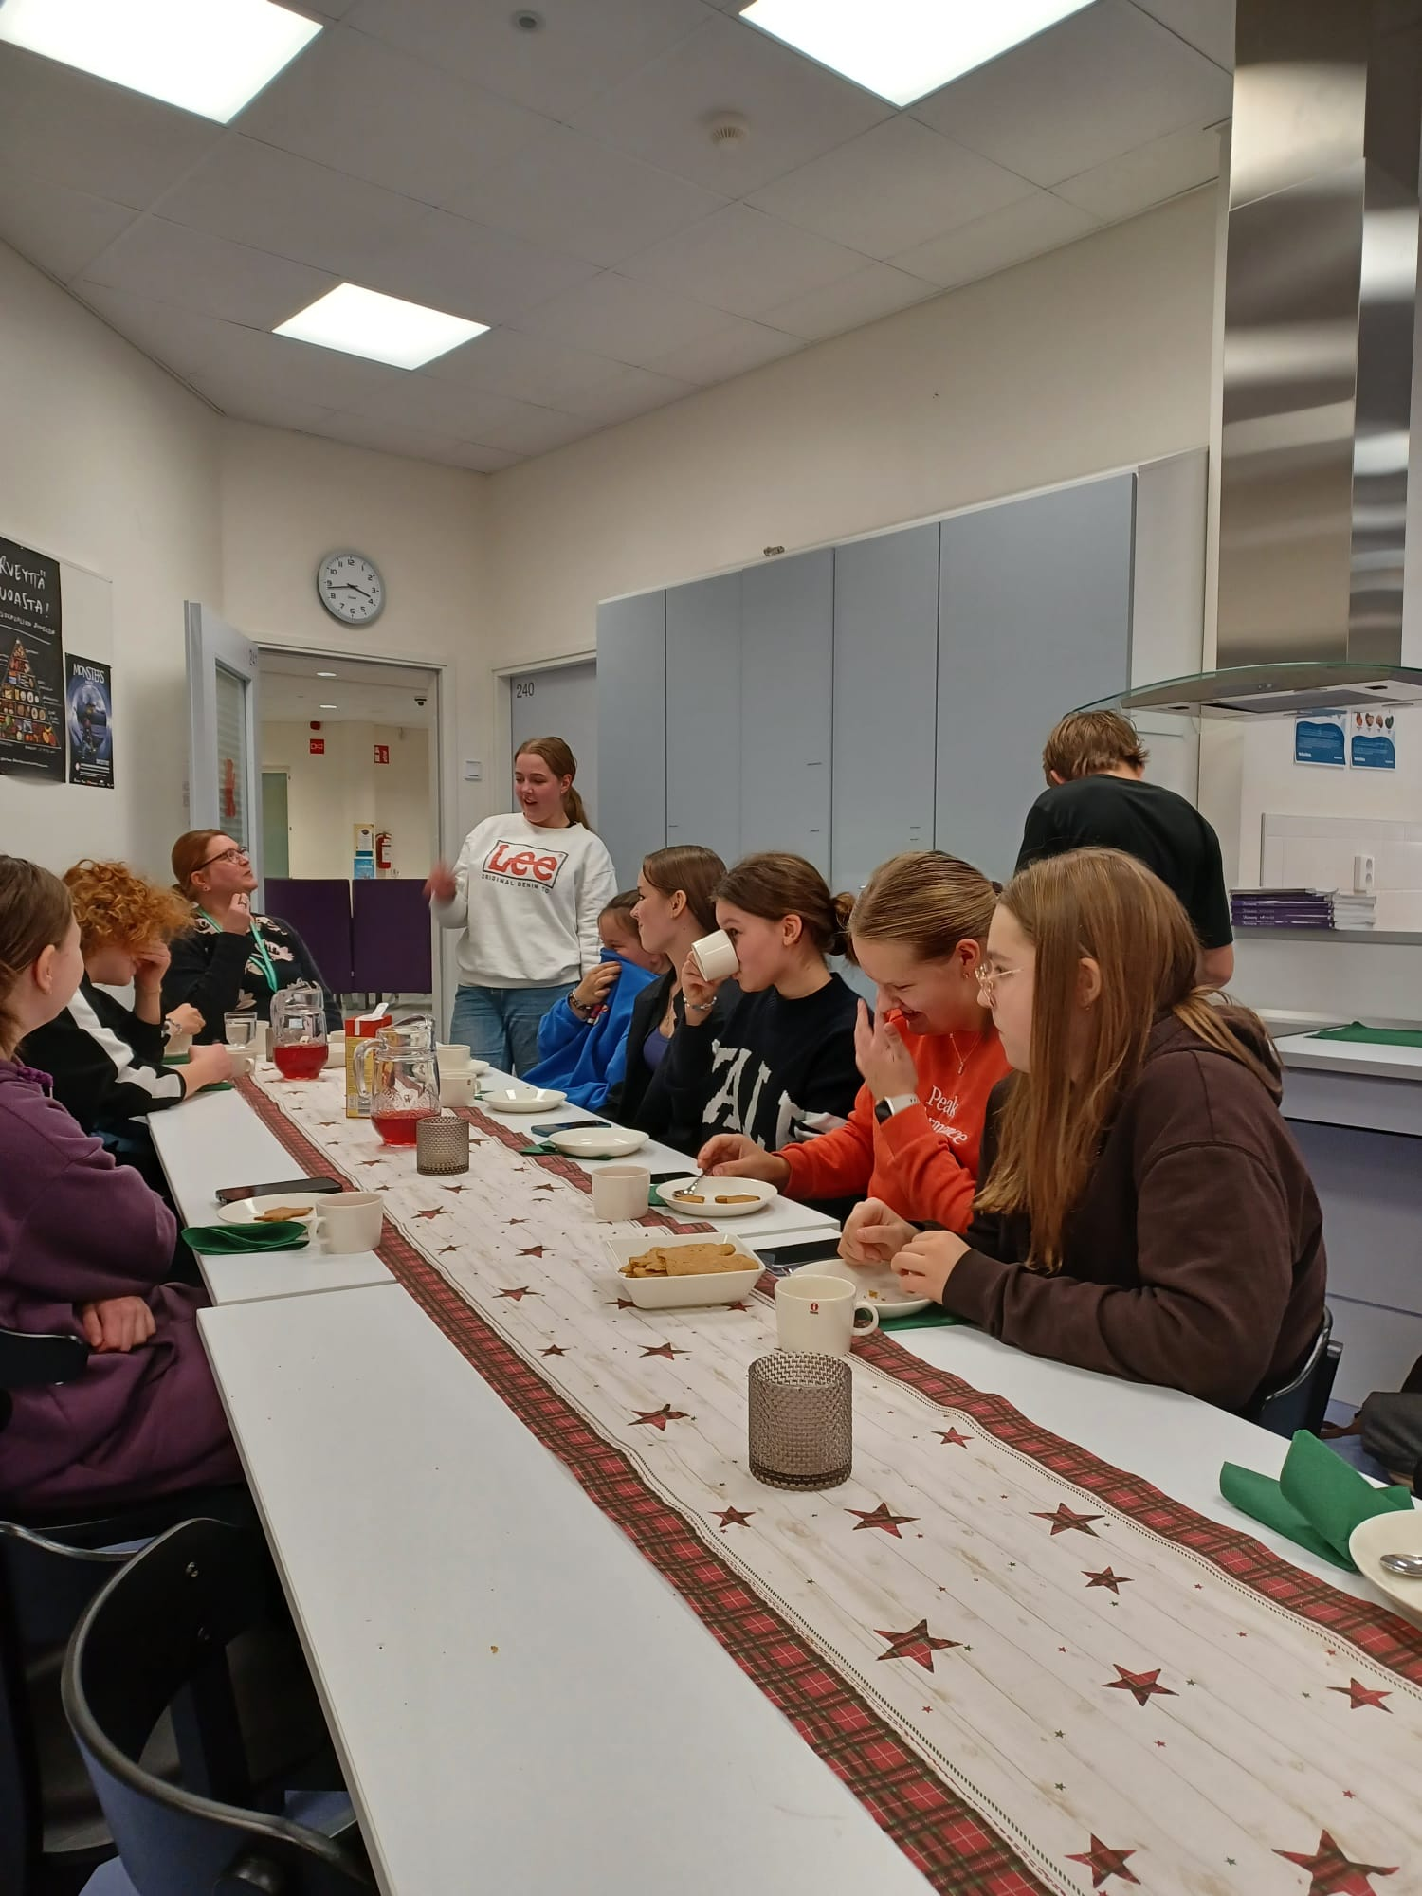
Influencers of the 2025
Aikataulu:
  Ensimmäiset opintoviikot:
    Slovakia (Bratislava) marraskuu 2024,
    Suomi helmikuu 2025 (10.-14.2.2025)
  Kolmas opintoviikko: Saksa (Bad Nauheim) syksy 2025
  Neljäs viikko: Espanja (Candás) kevät 2026.

Slide 5
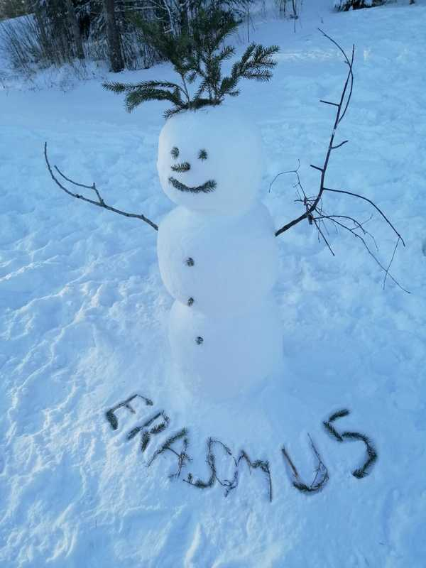
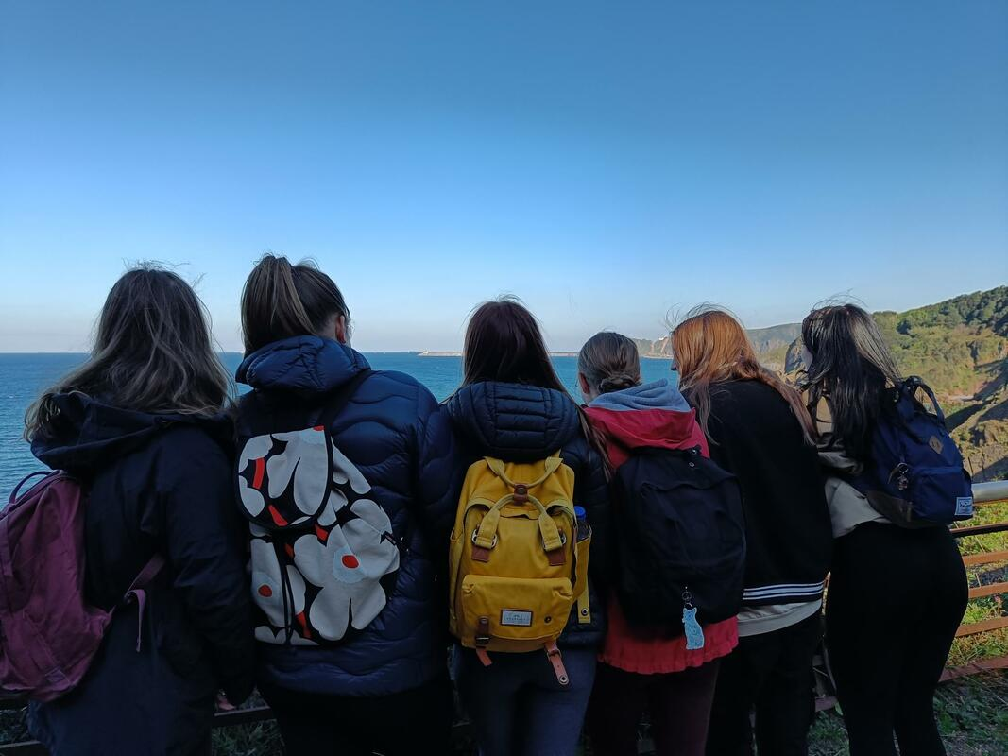
Erasmus-kerholaisen mahdollisuudet
Oppia uusia asioita kestävästä kehityksestä ja hyvinvoinnista.
Opit toimimaan ryhmässä.
Mahdollisuus matkustaa ja opiskella ulkomailla käytännössä ilmaiseksi.
Mahdollisuus saada eurooppalainen, saman ikäinen nuori “vaihto-oppilaaksi” kotiin.

Slide 6
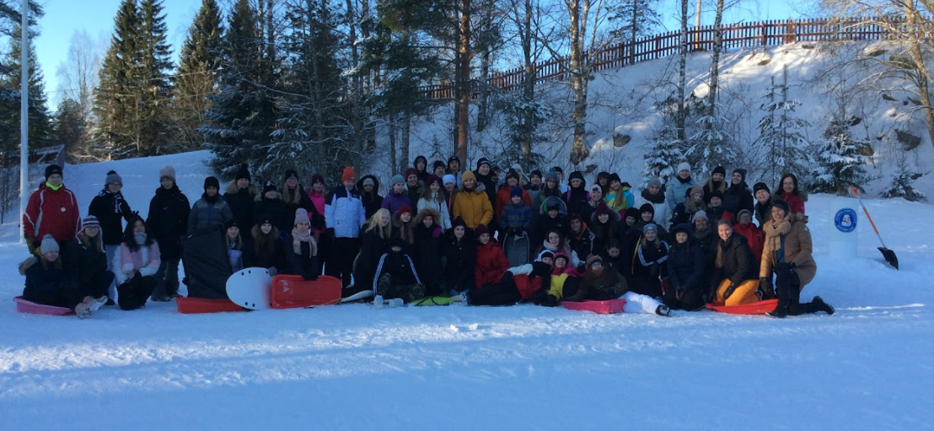
Kotien mahdollisuudet
Mahdollisuus saada eurooppalainen nuori “vaihto-oppilaaksi” kotiin: kielikylpy kotona!

